Slide 1
Pirâmide Educacional

Slide 2
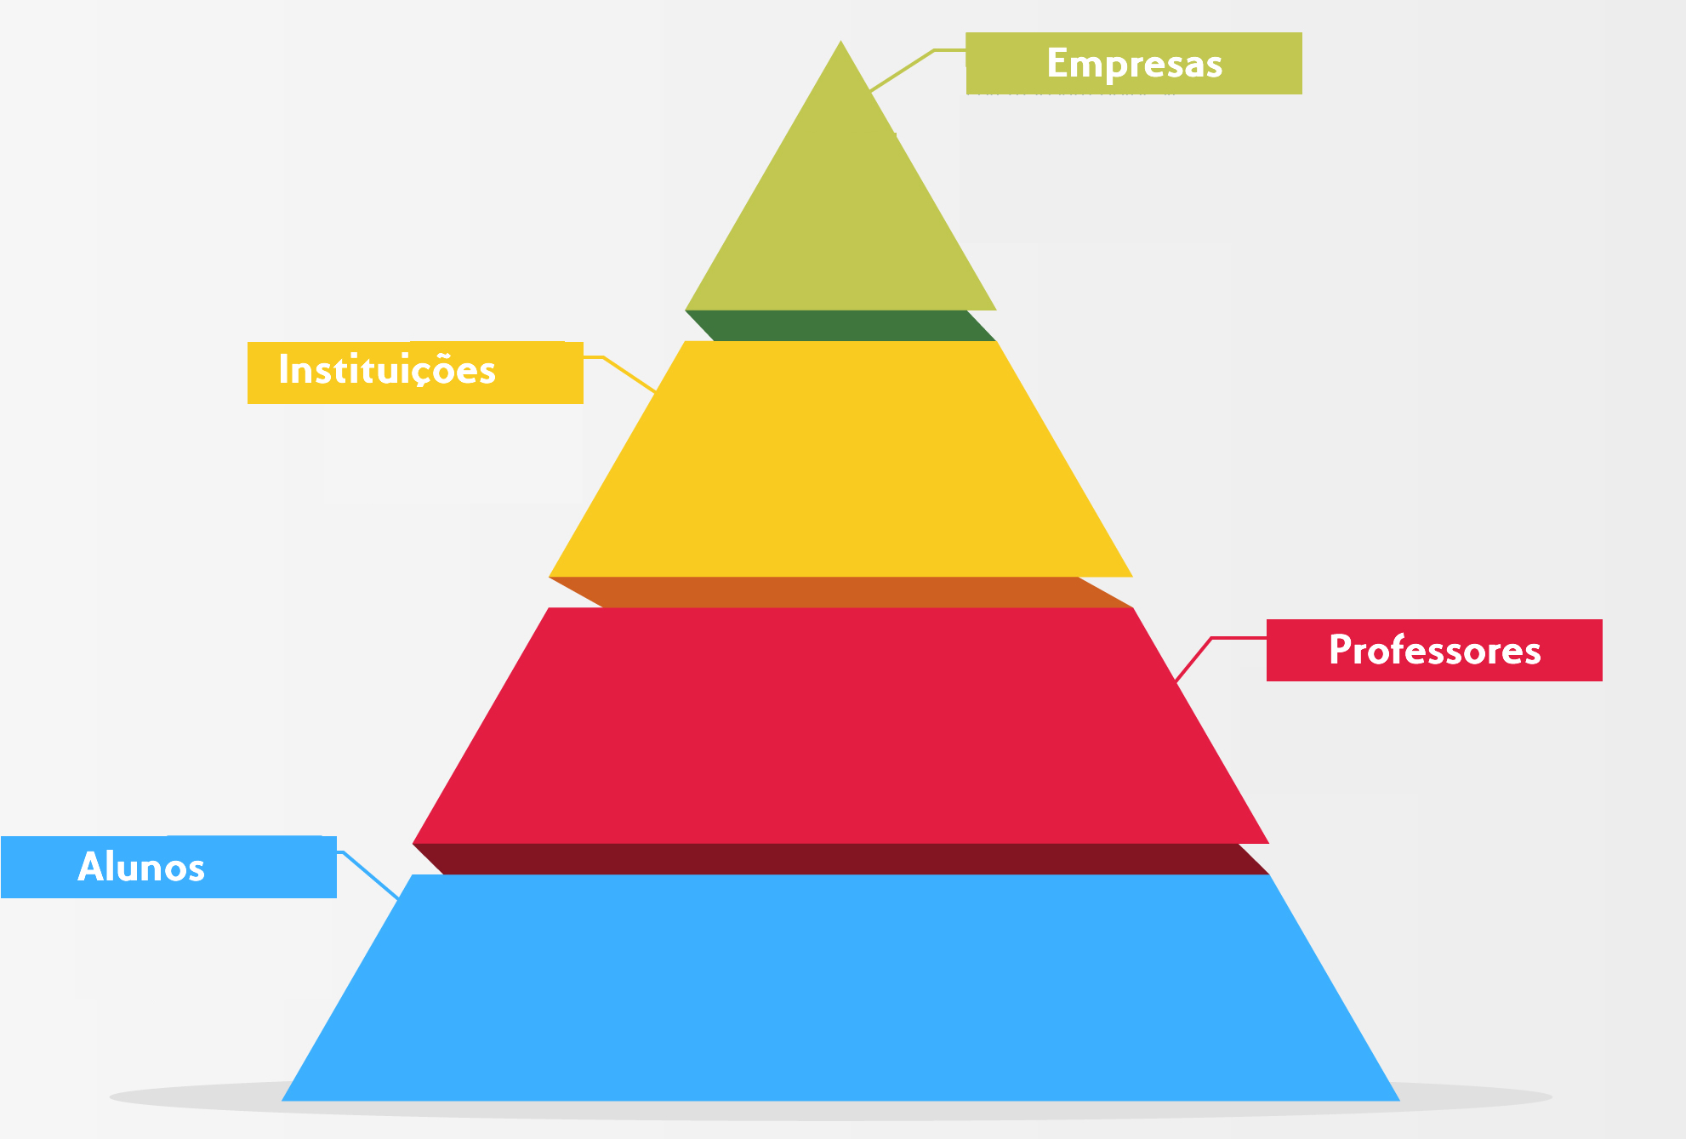
OBJETIVO
Serão ranqueadas pela capacidade de impacto no ranking das instituições
Serão ranqueadas pelo calculo
do ranking de seus professores
e alunos.
Serão ranqueadas pelo calculo
do ranking de seus alunos.
Todo o sistema será baseado no conceito de lead e seed, cada
aluno deverá ser vinculado(seed) a outro aluno(lead), formando assim uma arvore, o ranking do aluno será calculo por metas pessoais e de sua arvore.

Slide 3
Ranking - Aluno
Cada aluno terá uma nota de ranking onde o calculo é influenciado diretamente pelos seus resultados em avaliações, desafios e arvore de conexões.
Cada aluno poderá se tornar lead em sua rede, para isso bastará o mesmo receber uma conexão direta(seed).
Arvore de conexões é resultado de todas as seed ligadas abaixo do aluno.
O objetivo da arvore é promover a tutoria entre a arvore, afinal o ranking de todos será conectado pelo resultado coletivo.

Slide 4
Ranking – Instituições de Ensino e professores
Instituições serão compostas por professores e aluno.
O vinculo entre alunos e professores será através de trilhas.
As trilhas serão providas por plataforma standard de conteúdo online, composto por vídeo aulas, exercícios e desafios.
O desempenhos dos alunos irá compor o ranking da trilha e consequentemente dos professores e instituição.
A plataforma irá prover testes surpresa para validar o ranking da trilha, que irá impactar diretamente o ranking obtido através da trilha.

Slide 5
Ranking – Empresas Parceiras
As empresas parceiras serão ranqueadas conforme seu poder de mudança no ranking das instituições de ensino.
Ao patrocinar as atividades de uma instituição financeiramente ou com mão de obra, a empresa será automaticamente vinculada a instituição e qualquer melhora no ranking na instituição de ensino será repassado a empresa parceira.
O objetivo é que as empresas invistam nas instituições com ranking baixo, provento naturalmente suporte a quem realmente necessita.

Slide 6
O problema
Em processo de brainstorm, dividimos o problema principal em pequenas partes.
Também através de brainstorm listamos possíveis soluções.
Depois através de um diagrama de causa e efeito ligamos as principais soluções aos problemas e chegamos a nossa solução proposta e objetivo do desenvolvimento.

Slide 7
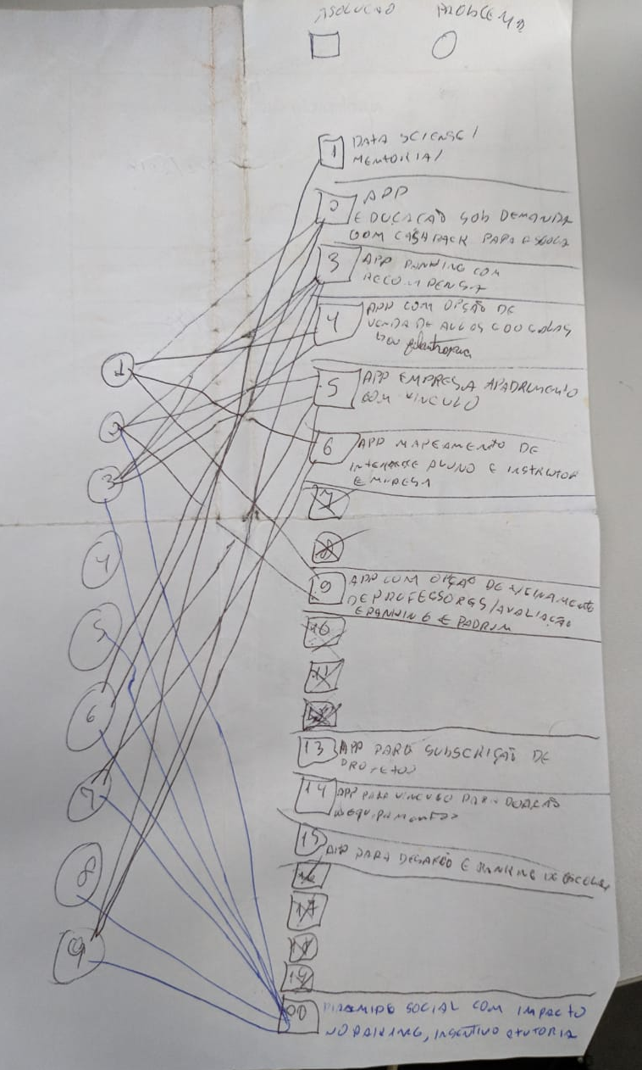
Ninguém falou que precisava ser bonito!!!!!!!

Slide 8
Nossa visão sobre o problema
Entendemos que para conquistar o publico alvo, ensino básico e médio, será necessário pensar além do que as instituições de ensino fazem atualmente.
Portanto focamos em tornar acessível o ensino através de plataforma fluída e principalmente estamos mirando em uma linguagem que o jovem seja familiarizado: Gamification e Social Media.

Slide 9
A plataforma
Capacidade de prover plataforma padrão de ensino:
- Vídeo aulas
- Exercícios
- Avaliações
- Desafios
Prover plataforma para rede social
- Ligar lead e seeds, instituições, professores e empresas
Prover plataforma para empresas
- Gerenciar doações, ações e reações das instituições.

Slide 10
A plataforma
Prover plataforma para monitoria
- Capacidade de um lead trabalhar a monitoria sobre sua arvore.
- Capacidade de empresas praticarem monitoria sobre as instituições, professores e seus alunos.
Prover plataforma para gestão colaborativa de projetos
- Empresas participarem como investidores anjo.
- Cadastro de alunos como voluntários nos projetos.
- Medir sucesso do projeto e seus impacto no ranking dos envolvidos.

Slide 11

Já ouviu falar da Pirâmide do ensino?!!
Nosso objetivo é ser a Hinode do ensino !!!

